Slide 1
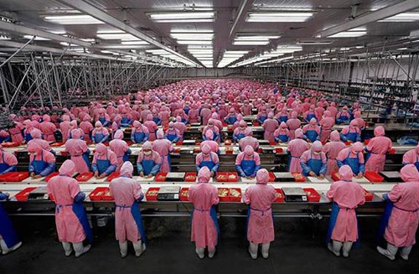
Billig ist relativ
Quelle:www.asienkurier.com
von Yuliya Lantseva, Ann Kathrin Loh, Annkathrin Eilermann

Slide 2

Überblick
Einführung
Was ist Global Sourcing?
Problemstellung bzgl. Transport & Zeit
Versteckte Kosten
Lösungsansätze für die UN
Zuverlässigkeit beim Transport
Sozialverträglichkeit
Fazit

Slide 3
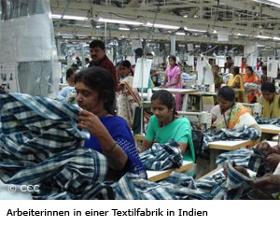
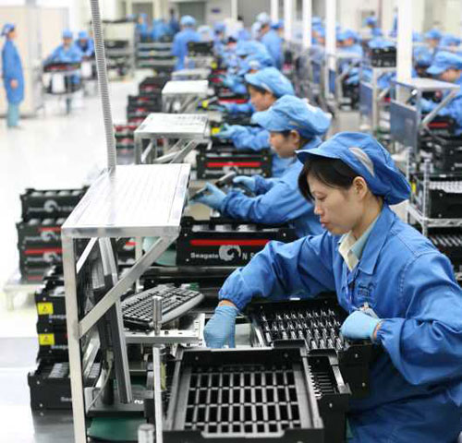
Einführung
Lohnkostenvorteil in LCC. (Low Cost Countries)
90 – 95 % unter deutschem Niveau
Intelligente Lieferantenwahl Senkung der Kosten.
China & Indien attraktive
Beschaffungsmärkte.
Weitere Steigerung der
Billigimporte geplant.

Slide 4

Was ist Global Sourcing?
Der Begriff Global Sourcing bezieht sich auf Lieferanten auf der ganzen Welt. Diese werden als potentielle Anbieter von Waren und Dienstleistungen betrachtet.

Slide 5
Problemstellungen des Global Sourcing
Schwankende Qualität
Keine punktgenaue Lieferung
Lange Lieferzeiten
Logistikprobleme ( Zoll, Unwetter,...)
Just in time & just in sequence kaum möglich
Manche Produkte eingeschränkt transportfähig
(z.B. Windschutzscheibe)
Eine Stunde Stillstand in einer großen Autofabrik
kostet 1-2 Millionen Euro
Mögliche kurzfristige Umstellung auf Luftfracht (teuer)

Slide 6
Der Lohnkostenvorteil ist attraktiv
- auf den ersten Blick!

Slide 7
Versteckte Kosten
Logistikkosten:
• Verpackungen
• Zwischenlagerung
• Zoll- und Einfuhrgebühren
• Versicherungsprämien
• Logistikdienstleister
Extremfall: 40–80%
Logistikanteil an den Gesamtkosten bei Bestellung in Ländern mit schwacher Infrastruktur

Slide 8
Lösungsansätze
Zwischenlager in Fabriknähe Zulieferer beliefert Zwischenlager Fabrik bezieht Material aus ZL Bestand des ZL muss Ansprüchen genügen
Import unveredelter Rohkomponenten z. B. unlackierte Stoßfänger und Lackierung vor Ort

Slide 9
→ Kosten!

Slide 10
→ Umwelt- belastung

Slide 11
Global Sourcing
verlangt eine komplexe
Logistikplanung.

Slide 12
Straffe Kontrolle über die Tätigkeit des
Lieferanten
(z. B. Unangemeldeter Besuch im Zwischenlager)
Einstellung eines versierten Dienstleisters
Speziell für Planung und Durchführung der gesamten logistischen Operationen
Gute Beziehungen
z.B. beim Zoll in Asien

Slide 13
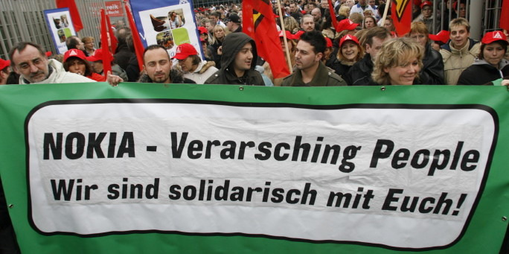
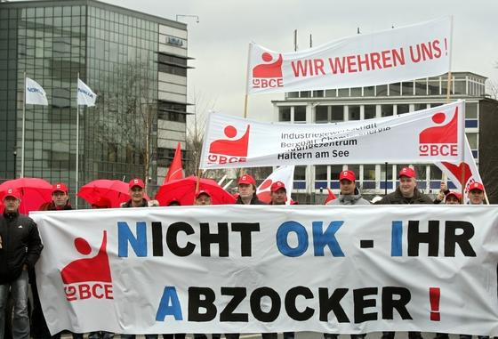
Sozialverträglichkeit
Beispiel: Nokia Werk in Bochum.
Verlust von Arbeitsplätzen durch Werksverlegung in LCC Rumänien.
Imageverlust für Nokia -> drastischer Verkaufseinbruch in Deutschland.

Slide 14
Fazit
Die genannten Lösungsansätze relativieren den
ursprünglichen Kostenvorteil.
Zielkonflikt zwischen Preis und Qualität (QSDFC).
Kosten Sicherheit Zuverlässigkeit
Die absolute Zuverlässigkeit der Lieferanten ist
essentielle für Just in Time/Sequence oder
Pullproduktionen (sonst tritt „Starving“ ein)
Lieferant muss zum „Besten Freund“ werden

Slide 15
Vielen Dank für Eure Aufmerksamkeit!

